Slide 1
基于FPGA的片上网络自适应路由算法的设计与实现
学生：江岑倩
指导教师：蔡旻
本科生毕业设计答辩
北京工业大学 计算机学院

Slide 2
目录
背景
相关工作
我的工作
实验环境
实验配置
主要性能指标
实验结果与分析
结束语

Slide 3
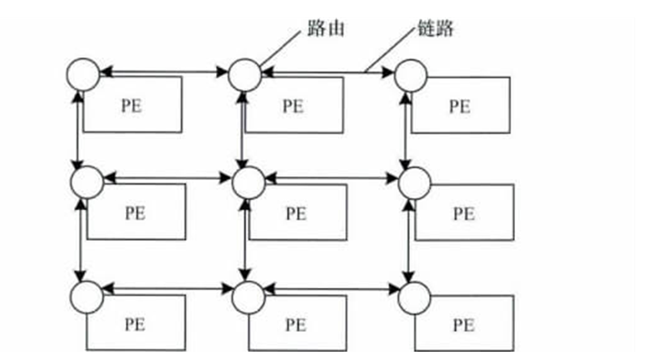
背景：片上网络
多核芯片上集成的核心数越来越多
片上网络
比传统的总线互连可扩展性更好、功耗更低

Slide 4
背景：路由算法
每个核心上运行的应用其数据访问特征不一样
数据密集型 vs. 计算密集型
自适应路由算法
比确定性路由算法更能适应不均匀的片上网络流量分布

Slide 5
相关工作：自适应路由算法
路由算法：从所有输出端口列表中选出可用的输出端口列表
Odd Even Turn Model（奇偶转弯）路由算法
选择算法：从可用的输出端口列表中选出最合适的输出端口
Buffer Level （缓冲水平）选择算法
Neighbor on Path （NoP，路径邻居）选择算法
上述两种算法都未考虑网络状态的历史信息

Slide 6
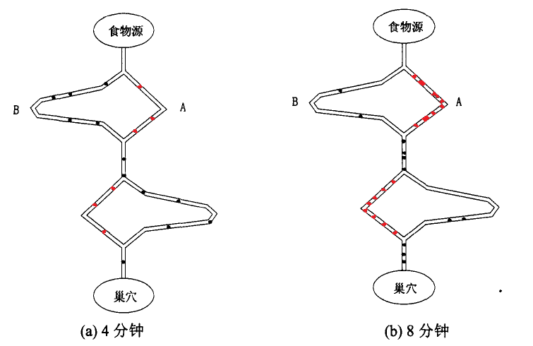
相关工作：蚁群优化
蚁群优化（Ant Colony Optimization, ACO）
源自自然界中的蚁群觅食行为
模拟基于信息素的信息交换与反馈机制
算法呈现出并行与分布特性
非对称“双桥”实验

Slide 7

相关工作： AntNet 算法
基于蚁群优化的自适应路由选择算法
基本思想：结合了基于信息素的路由表设计以及基于缓冲水平的本地模型
选择概率计算
P（j，d）为表中（j，d）位置的信息素浓度值；Li代表了邻居结点的缓冲水平；N为当前结点的邻居结点数；alpha为路由选择因子；P’（j，d）即为发往目的地结点d的消息包、会从j输出端口输出概率。
信息素浓度的更新
P(i)为信息素表浓度值，r为激励因子。
，结点在蚂蚁包的memory中时
，结点不在蚂蚁包的memory中时

Slide 8
我的工作：基于蚁群优化的自适应路由选择算法的FPGA设计与实现
基本思想
用信息素来表达网络状态的历史信息
根据网络状态的历史信息和当前信息进行路由选择
具体实现
新增两种消息包：正向（forward）蚂蚁包和逆向（backward）蚂蚁包
采用了基于信息素的路由表结构
采用了结合了信息素浓度和邻居结点缓冲水平的路由选择机制
正向蚂蚁包和普通包采用路由表进行路由，正向蚂蚁包到达目的结点后转换为逆向蚂蚁包，并在原路返回的过程中更新所经结点信息表中的浓度

Slide 9
消息包结构
类型 | 名称 | 描述
logic | ant | 标记消息包的类型。 1: ant packet; 0: normal packet
logic [$clog2(`X_NODES)-1:0] | src_x,src_y | 该消息的源结点坐标
logic [$clog2(`X_NODES)-1:0] | dest_x,dest_y | 该消息的目的地结点坐标
logic | backward | 标记蚂蚁包的类型（仅为蚂蚁包时有效）。1: backward packet; 0: forward packet
logic [$clog2(`NODES)-1:0] | num_memories | memory中记录的路径的结点数目 （仅为蚂蚁包时有效）
logic [0:`NODES-1][$clog2(`X_NODES)-1:0] | memory_x,memory_y | 蚂蚁包走过的路径队列 （仅为蚂蚁包时有效）
信息素表结构
Destination\Neighbor | 北 | 东 | 南 | 西
0
1
:
d | ph[d][北] | ph[d][东] | ph[d][南] | ph[d][西]
:
结点数-2
结点数-1

Slide 10
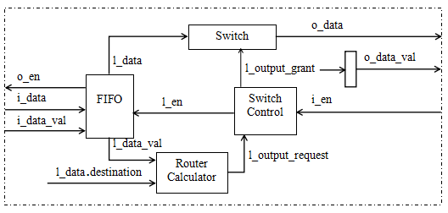
路由器架构（原）

Slide 11
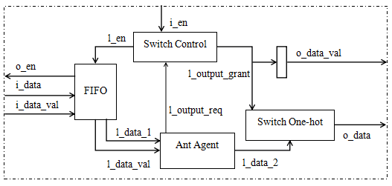
路由器架构（现）

Slide 12
实验环境
开发环境：Altera Quartus Prime 15.1
硬件描述语言：SystemVerilog
开发流程：FPGA设计收入->仿真->输出实验结果->实验结果统计
采用Testbench对单个结点和整个网络进行测试
采用$display语句输出片上网络的性能指标

Slide 13
实验配置
网格（Mesh）拓扑结构，4x4=16个结点；缓冲长度：4 packets
三种Synthetic Traffics：Uniform，Transpose和Hotspot
包注入率（Packet Injection Rate）：0.01～0.6 packets/node/cycle
Max cycles
Warmup: 1000, Measure: 10000, No Measure: 3000, Drain: 3000
ACO路由选择算法
路由选择因子alpha=0；激励因子rf=1

Slide 14
主要性能指标
吞吐率（Throughput）= #Packets transmitted/node/cycle
平均包延时（Average Packet Delay）
消息包结构体中用来帮助测试的字段
类型 | 名称 | 描述
Logic [7:0] | id | 仿真时记录消息包的id号
logic | measure | 仿真时记录测试状态
logic [`TIME_STAMP_SIZE-1:0] | timestamp | 仿真时记录数据包进入网络时的时间

Slide 15
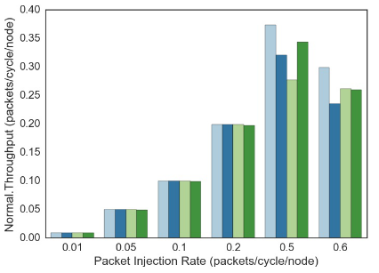
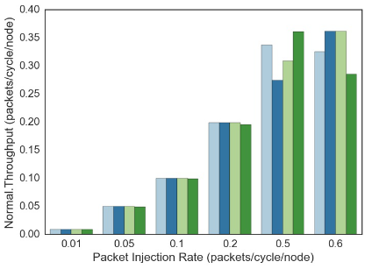
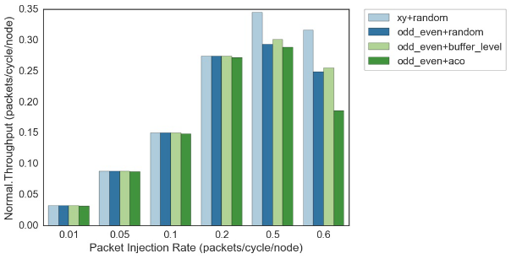
实验结果分析：吞吐率
结论：在消息包注入率较低时，平衡。在消息包注入率较高时，时好时坏。

Slide 16
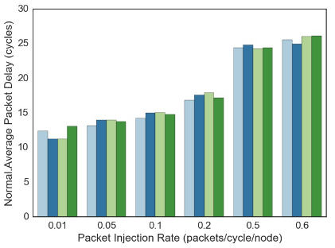
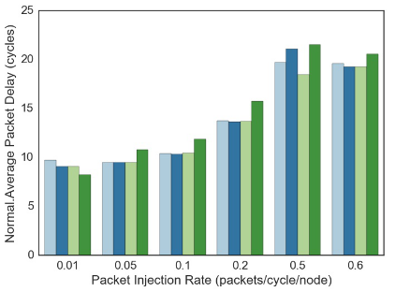
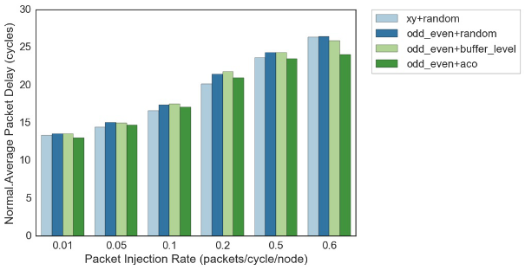
实验结果分析：平均包时延
结论：
uniform：少许的差距。
Transpose：表现得较差。
Hotspot：会出现些优势。

Slide 17
结束语
工作总结
前期工作
NoC、ACO和FPGA文献阅读
基于MOJO开发板的FPGA编程练习
核心工作
Odd Even路由算法的FPGA设计、实现与仿真
ACO选择算法的FPGA设计与实现与仿真
不足与可改进之处
扩大结点数、完善路由器架构、优化ACO选择算法

Slide 18
谢谢！

